Slide 1








Gruppe I : β⁻- Umwandlung
Gruppenpuzzle | Kernreaktionen
Steckbrief: β⁻-Umwandlung
Die $β^{−}$-Umwandlung ist ein Kernzerfall, der immer dann auftritt, wenn der Atomkern eine geringe Protonenanzahl und eine zu hohe Neutronenanzahl hat. Um aus diesem Neutronenüberschuss heraus einen stabilen Zustand (stabile Kernkonfiguration) zu erreichen, wird im Kern ein Neutron in ein Proton umgewandelt. Bei dieser Umwandlung entstehen außerdem ein Elektron $e^{−}$ und ein Neutrino $ν$, welche als Strahlung freigesetzt werden. Das Neutrino kann für unsere Betrachtungen vernachlässigt werden, das Elektron hingegen macht die sogenannte Beta-Minus-Strahlung aus. Diese hat zwar eine geringe Durchdringtiefe, ist in hohen Dosen allerdings schädlich für den menschlichen Körper. Zusammengefasst findet im Kern die folgende Reaktion statt:
$${}_{0}^{1}n→{}_{1}^{1}p+{}_{−1}^{0}{e^{−}}+{}_{0}^{0}ν$$
Neutron wandelt sich in Proton um, unter Abgabe eines Elektrons und Neutrinos
Für den gesamten Kern bedeutet dies, dass ein neues chemisches Element entsteht (da der Tochterkern ein Proton mehr hat). Die Massenzahl bleibt bei der Reaktion gleich groß.
$${}_{2}^{6}{He}$$
$${}_{3}^{6}{Li}$$
$$e^{−}$$
Aus einem Heliumkern mit Neutronenüberschuss kann mithilfe der Beta-Minus-Umwandlung ein stabiler Lithiumkern entstehen
!
In a Nutshell
Die Gesamtreaktion lautet allgemein:
${}_{Z}^{A}X→{}_{Z+1}^{A}Y+{}_{−1}^{0}e+{}_{0}^{0}ν$
Tritt auf bei:
Neutronenüberschuss
Freigesetzte Strahlung:
Elektronen
Expertenaufgabe | Nuklearmedizin
  In der Medizin werden oft radioaktive Nuklide genutzt, um Radionuklidtherapie zu betreiben. Hierbei werden bspw. Beta-Minus-Strahler in den Organismus eingesetzt, welche dort zerfallen und Strahlung freisetzen. Ein typisches Beipiel hierfür ist I-131 (Iod), welches sich in der Schilddrüse anreichert und dort einen Beta-Minus-Zerfall vornimmt.
Stelle die Umwandlungsgleichung von I-131 auf und finde heraus, welches Element entsteht. Nutze dafür die Nuklidkarte und die allgemeine Formel aus der Nutshell-Box.
  Es kann tatsächlich medizinisch sinnvoll sein, ein radioaktives Material wie I-131 in den menschlichen Körper einzubringen. Stelle Vermutungen auf, um die folgende Frage zu beantworten:
  Welchen medizinischen Zweck könnte das radioaktive Iod 131 haben?
Stammgruppenaufgaben
  Was du erklären sollst:
  Suche dir ein beliebiges radioaktives Beta-Minus-Nuklid aus der Nuklidkarte aus und notiere die Reaktionsgleichung. Fasse mithilfe der Gleichung die Beta-Minus-Umwandlung und ihre Eigenschaften kurz zusammen.
  Beschreibe das Prinzip der Radionuklidtherapie kurz. Diskutiere mit deinen Gruppenmitgliedern deine Vermutungen zu b) und überprüft eure Ideen bei Bedarf mit einer Internetrecherche zur Radionuklidtherapie.
  Was du herausfinden sollst:
  Vergleicht mithilfe von Gruppe 2 die Beta-Minus-Umwandlung mit Beta-Plus und dem Elektroneneinfang. Betrachtet dazu die drei Reaktionsgleichungen und beschreibt das Verhältnis der drei Reaktionen zueinander.
Materials created by Hannes Nitsche
Creative Commons Attribution-ShareAlike 4.0 International (CC-BY-SA 4.0)

Slide 2

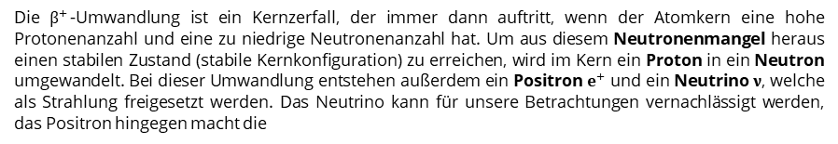




Gruppe II : β⁺- Umwandlung
Gruppenpuzzle | Kernreaktionen
Steckbrief: β⁺-Umwandlung
Die $β^{+}$-Umwandlung ist ein Kernzerfall, der immer dann auftritt, wenn der Atomkern eine hohe Protonenanzahl und eine zu niedrige Neutronenanzahl hat. Um aus diesem Neutronenmangel heraus einen stabilen Zustand (stabile Kernkonfiguration) zu erreichen, wird im Kern ein Proton in ein Neutron umgewandelt. Bei dieser Umwandlung entstehen außerdem ein Positron $e^{+}$ und ein Neutrino $ν$, welche als Strahlung freigesetzt werden. Das Neutrino kann für unsere Betrachtungen vernachlässigt werden, das Positron hingegen macht die
sogenannte Beta-Plus-Strahlung aus. Diese hat zwar eine geringe Durch-dringtiefe, ist in hohen Dosen allerdings schädlich für den menschlichen Körper. Zusammengefasst findet im Kern folgende Reaktion statt:
$${}_{1}^{1}p→{}_{0}^{1}n+{}_{1}^{0}{e^{+}}+{}_{0}^{0}ν$$
Proton wandelt sich in Neutron um, unter Abgabe eines Positrons und Neutrinos
Für den gesamten Kern bedeutet dies, dass ein neues chemisches Element entsteht (da der Tochterkern ein Proton weniger hat). Die Massenzahl bleibt bei der Reaktion gleich groß. Neben der
$β^{+}$-Umwandlung ist bei Neutronenmangel auch ein Elektroneneinfang ($ε$) möglich. Hier entsteht derselbe Tochterkern, wie bei der $β^{+}$Umwandlung. Einziger Unterschied ist, dass kein Positron emittiert, sondern ein Elektron absorbiert wird. Der Elektroneneinfang ist sozusagen der alternative Zerfallskanal der $β^{+}$-Umwandlung.
$${}_{1}^{1}{p+{}_{1}^{0}{e^{−}}}→{}_{0}^{1}n+{}_{0}^{0}ν$$
Proton wandelt sich in Neutron um, unter Absorption eines Elektrons
$${}_{4}^{7}{Be}$$
$${}_{3}^{7}{Li}$$
$$e^{+}$$
Aus einem Berylliumkern mit Neutronen-mangel kann mit Beta-Plus-Umwandlung ein stabiler Lithiumkern entstehen.
!
In a Nutshell
Die Gesamtreaktion
lautet allgemein:
$β^{+}: {}_{Z}^{A}X→{}_{Z−1}^{A}Y+{}_{1}^{0}e+{}_{0}^{0}ν$
$ε: {}_{Z}^{A}X+{}_{−1}^{0}e→{}_{Z−1}^{A}Y+{}_{0}^{0}ν$
Tritt auf bei:
Neutronenmangel
Freigesetzte Strahlung:
Positronen
Expertenaufgabe | Stay Positive
Stelle die Umwandlungsgleichung von F-18 (Fluor) auf und finde heraus, welches Element entsteht. Nutze dafür die Nuklidkarte und die allgemeine Formel aus der Nutshell-Box.
  Das Isotop Kalium-40 kann sich sowohl durch Elektroneneinfang als auch durch Beta-Plus-Zerfall umwandeln. Stelle die beiden Umwandlungsgleichungen von K-40 auf.
Stammgruppenaufgaben
  Was du erklären sollst:
  Suche dir ein beliebiges radioaktives Nuklid, welches Beta-Plus-Zerfall oder Elektroneneinfang vornimmt, aus der Nuklidkarte aus und notiere die beiden Reaktionsgleichungen. Fasse mithilfe der Gleichung die Beta-Plus-Umwandlung sowie den Elektroneneinfang und ihre Eigenschaften kurz zusammen.
  Was du herausfinden sollst:
  Das Kalium-40 aus Aufgabe b) kann noch eine weitere Kernumwandlung vornehmen. Überprüft es in der Nuklidkarte und notiert diese zusätzliche Kernumwandlung. Diskutiert gemeinsam folgende Frage:
  Wie kann es sein, dass ein Nuklid in mehrere verschiedene Tochterkerne übergehen kann?
Materials created by Hannes Nitsche
Creative Commons Attribution-ShareAlike 4.0 International (CC-BY-SA 4.0)

Slide 3





Gruppe III : Kernfusion
Gruppenpuzzle | Kernreaktionen
Steckbrief: Kernfusion
Als Kernfusion werden Kernreaktionen bezeichnet, bei denen sich zwei Atomkerne zu einem neuen Nuklid „verschmelzen“. Wie wir wissen, finden unter natürlichen Voraussetzungen auf der Erde keine Kernfusionen statt (ganz im Gegensatz zu radioaktiven Kernumwandlungen wie der Beta-Umwandlung). Dies liegt daran, dass eine physikalische Kraft das Fusionieren von Kernen „verhindert“: Die beiden Atomkerne besitzen nämlich positive Ladungen (Protonen) und stoßen sich aufgrund der Coulombkraft eigentlich ab. Sind allerdings Umgebungstemperatur und Druck hoch genug – ist also der Abstand der Nuklide niedrig und die Energie der Nuklide hoch genug, kann die Coulomb-Barriere überwunden werden und die Fusion stattfinden. Die einzige natürliche Umgebung, in der dies möglich ist, sind Sterne. In unserer Sonne beispielsweise fusionieren Wasserstoffkerne zu Helium (Das sogenannte Wasserstoffbrennen). Beispiele für mögliche Reaktionen sind
$${}_{1}^{2}H+{}_{1}^{1}H→{}_{2}^{3}{He}+γ$$
Oder auch:
$${}_{2}^{3}{He}+{}_{2}^{3}{He}→{}_{2}^{4}{He}+{}_{1}^{1}H+{}_{1}^{1}H$$
Bei Fusionsreaktionen stehen auf der linken Seite der Gleichung immer zwei Atomkerne. Auf der rechten Seite steht mindestens ein Tochterkern. Es können unterschiedlichste weitere Teilchen freigesetzt werden, wie z.B. hier ein Gammaquant (Photon, mit γ bezeichnet). Oftmals ist auch der Tochterkern radioaktiv.
$${}_{2}^{4}{He}$$
$${}_{4}^{8}{Be}$$
$${}_{2}^{4}{He}$$
$$γ$$
Eine wichtige Kernfusion in Sternen ist die Fusion von zwei Helium-4-Kernen. Hier entsteht ein Berylliumkern und es wird Gammastrahlung freigesetzt.
!
In A Nutshell
Die Gesamtreaktion
lautet allgemein
${}_{Z_{1}}^{A_{1}}{X_{1}}+{}_{Z_{2}}^{A_{2}}{X_{2}}→{}_{Z_{3}}^{A_{3}}Y+$ …
Tritt auf bei:
Hohen Temperaturen
& Druck
Freigesetzte Strahlung:
unterschiedlich
Expertenaufgabe | Fusion im Labor
  1917 gelang es Ernest Rutherford, eine Fusionsreaktion im Labor durchzuführen. Er bestrahlte ein Gas aus Stickstoff ${}_{6}^{12}N$mit beschleunigten Heliumkernen ${}_{2}^{4}{He}$. Bei der Reaktion entstanden ein Tochterkern und ein einzelnes Proton ${}_{1}^{1}p$.
Stelle die Reaktionsgleichung auf. Nutze die Erhaltung der Massen- und der Kernladungszahl sowie die Nuklidkarte um den Tochterkern zu ermitteln (Die Formel in der Nutshell-Box kann dir helfen).
  Stelle Vermutungen auf, um die folgende Frage zu beantworten:
  Obwohl bereits 1917 diese Fusionsreaktion beobachtet wurde und heute mithilfe
  von Teilchenbeschleunigern verschiedenste Kernfusionen durchgeführt werden können, ist
  es noch nicht möglich, die Kernfusion als effektive Energiequelle zu nutzen. Wie kann das sein?
Stammgruppenaufgaben
  Was du erklären sollst:
  Notiere die Reaktionsgleichung der Fusion von zwei Helium-3-Kernen. Fasse mithilfe der Gleichung die Kernfusion und ihre Eigenschaften kurz zusammen.
  Was du herausfinden sollst:
  Das entstehende Isotop der Rutherford-Reaktion aus Aufgabe a) ist radioaktiv. Nutze die Nuklidkarte, um mithilfe der Gruppe 1 die anschließende Umwandlungsgleichung aufzustellen.
Materials created by Hannes Nitsche
Creative Commons Attribution-ShareAlike 4.0 International (CC-BY-SA 4.0)

Slide 4





Gruppe IV : Neutroneneinfang
Gruppenpuzzle | Kernreaktionen
Steckbrief: Neutroneneinfang
Kernreaktionen sind physikalische Prozesse, bei denen zwei Nuklide (Atomkerne) miteinander reagieren oder fusionieren. Eine in der nuklearen Astrophysik besonders wichtige Kernreaktion ist der Neutroneneinfang. Hier ist einer der beiden Reaktionspartner ein Neutron. Ein Beispiel für einen Neutroneneinfang ist die folgende Reaktion mit natürlichem Gold (Au-197):
$${}_{79}^{197}{Au}+{}_{0}^{1}n→{}_{79}^{198}{Au}+γ$$
Der Atomkern Au-197 absorbiert also ein Neutron, sodass ein neues Isotop entsteht. Dieses Isotop Au-198 befindet sich in einem hochangeregten Zustand, und gibt seine überschüssige Energie in Form eines Gammaquants (= Photon, γ) ab. Bei Kernreaktionen muss üblicherweise Energie hinzugefügt werden, um die Reaktion zu ermöglichen. Im Gegensatz zu anderen Kernreaktionen ist der Neutroneneinfang allerdings bereits bei sehr niedrigen kinetischen Energien möglich. Man kann auch die freigesetzte Energie ∆𝐸 bei einer Kernfusion wie dem Neutroneneinfang berechnen:
$$Ruheenergie Mutterkern+Energie des Neutrons=Ruheenergie Tochterkern +freigesetzte Energie$$
Oder als Formel:
$$E_{0}\left(X\right)+E\left(n\right)=E_{0}\left(Y\right)+∆E$$
$${}_{2}^{3}{He}$$
$${}_{2}^{4}{He}$$
$${}_{0}^{1}n$$
Helium-3 ist zwar stabil, kann aber mit einem freien Neutron reagieren, sodass Helium-4 entsteht. Dieses hat eine höhere Bindungsenergie pro Nukleon
!
In a Nutshell
Die Gesamtreaktion lautet allgemein
${}_{Z}^{A}X+{}_{0}^{1}n→{}_{Z}^{A+1}Y+γ$
Tritt auf bei:
Freien Neutronen
Freigesetzte Strahlung: Photonen
Expertenaufgabe | Nuklearer Abfall
  Ein erheblicher Anteil der nuklearen Abfälle aus Kernreaktoren entsteht durch Neutroneneinfang in Kernreaktoren. Dabei reagiert der ursprüngliche Kernbrennstoff (meist Uran) mit freien Neutronen, sodass radioaktive Isotope mit noch höheren Massezahlen entstehen. Ein Beispiel dafür ist der (sogar natürlich in extrem geringen Mengen vorkommende) Neutroneneinfang mit Uran-238.
Stelle die Reaktionsgleichung auf. Nutze die Erhaltung der Massen- und Kernladungszahl sowie die Nuklidkarte um den Tochterkern zu ermitteln (Die Formel in der Nutshell-Box kann dir helfen).
  Berechne die freigewordene Energie $∆E$. Nutze die folgenden Werte:
  $E_{0}($U-238$)=221,70 GeV$ $E_{0}($U-239$)=222,63 GeV$ $E\left(n\right)=1,16 GeV$
Stammgruppenaufgaben
  Was du erklären sollst:
  Suche dir ein beliebiges stabiles Nuklid aus und notiere die Reaktionsgleichung für einen Neutronen-einfang. Fasse mithilfe der Gleichung den Neutroneneinfang und seine Eigenschaften kurz zusammen.
  Erkläre, wie man bei einer Fusionsreaktion die Energiebilanz aufstellt.
  Was du herausfinden sollst:
  Warum kann der Neutroneneinfang auch bei besonders geringen kinetischen Energien stattfinden? Befrage dazu Gruppe 3 und finde heraus, was das „Problem“ bei Kernfusionen ist und was die Coulomb-Barriere ist.
Materials created by Hannes Nitsche
Creative Commons Attribution-ShareAlike 4.0 International (CC-BY-SA 4.0)

Slide 5
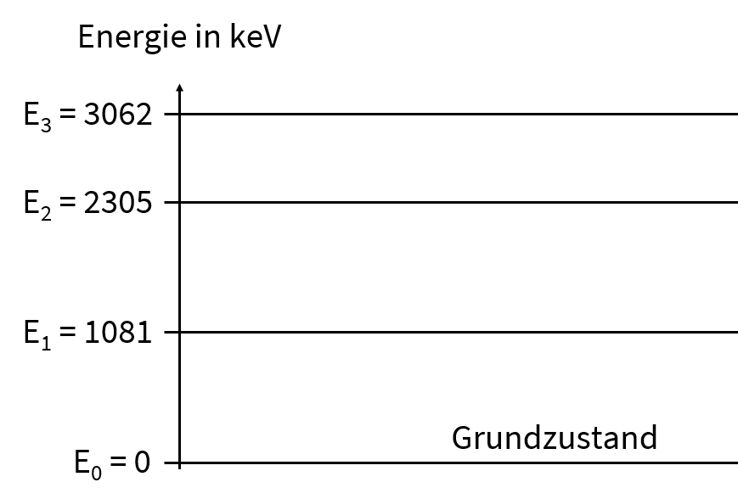
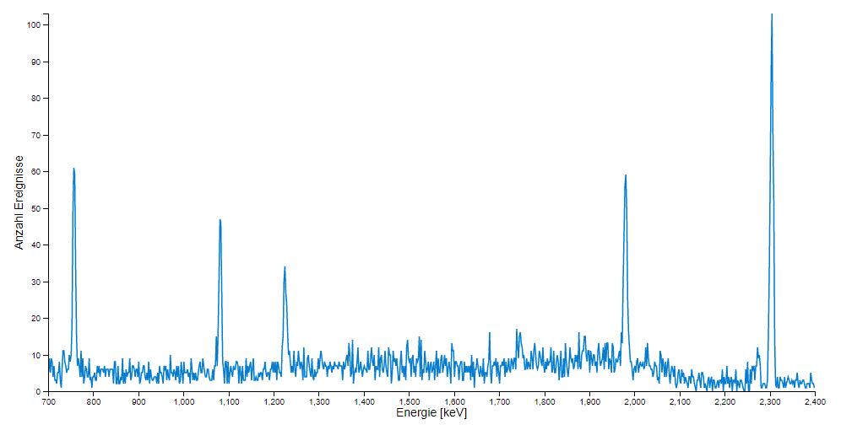
01 : Wie man ein Photon fängt
Datenanalyse der ¹⁴N(α,γ)¹⁸F – Reaktion
Aufgabe 1 | Energie eines Gammaquants
  Ein ruhender N-14-Atomkern wir mit einem Heliumkern mit einer kinetischen Energie von
  $E_{kin}=2 MeV$ beschossen. Es wird eine Kernfusion ausgelöst, bei der nur ein Tochterkern entsteht. Stelle die Reaktionsgleichung auf und bestimme das Reaktionsprodukt.
  Bei der Reaktion wird ein Gammaquant (Photon) freigesetzt, welches sich mit einer kinetischen Energie fortbewegt. Berechne mithilfe der Energieerhaltung und den Ruheenergien der beteiligten Reaktionspartner (siehe Nuklidkarte) die kinetische Energie des Photons. Für die Ruheenergie gilt:
  $E_{0}=m_{A}∙931,49 MeV/u$
$m_{A}$ ist die Atommasse in der Einheit u ,
$m_{A}$ ist in Nuklidkarte angegeben
  Welche Annahmen hast du für die Berechnung der Photonenenergie in 1b treffen müssen? Ist die berechnete Energie die einzig mögliche kinetische Energie, die das Photon haben kann?
Aufgabe 2 | Energieniveaus
  In der Abbildung 1 sind 4 mögliche Energieniveaus eines Atomkerns dargestellt. Beim Übergang von angeregten Zuständen in den Grundzustand werden Photonen freigesetzt, deren Energie von einem Detektor gemessen wird. Das Experiment wird mehrfach wiederholt und es wird ein Energiespektrum aufgenommen (siehe Abb. 2, groß an der Tafel).
  Einige Photonenenergien werden auffällig oft gemessen (sogenannte Peaks). In welchem Zusammenhang stehen die Energien der Peaks zu dem Energieniveauschema aus Abbildung 1? Erläutere. Formuliere den Zusammenhang mithilfe von Gleichungen.
  Abb.1: Energieniveauschema
  Gehe zurück zu Frage 1c. Stimmst du noch immer mit deiner Vermutung überein? Korrigiere falls notwendig deine Vermutung.
  Abb.2: Zugehöriges Energiespektrum
Materials created by Hannes Nitsche
Creative Commons Attribution-ShareAlike 4.0 International (CC-BY-SA 4.0)

Slide 6
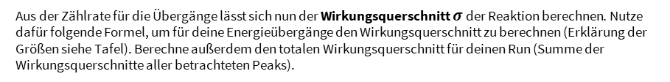
02 : Messung & Auswertung
Datenanalyse der ¹⁴N(α,γ)¹⁸F – Reaktion
Aufgabe 1 | Analyse der Daten
  Öffne die Seite, auf der die Messreihen des Felsenkeller-Experiments zur Verfügung gestellt werden. Wähle den dir zugeordneten Datensatz und stelle mithilfe des Energieniveauschemas ein sinnvolles Intervall für die Datenanalyse ein. Du solltest nun ein Gammaspektrum mit mehreren Peaks sehen.
  Wähle nun einen Peak aus und nutze die Zoomfunktion, um ihn darzustellen.
  Bestimme die Anzahl der gemessenen Ereignisse $N$ für den Peak. Überlege dir dabei, über welche Linienbreite λ ausgewertet werden soll.
$$λ= \\ N\left( ________keV\right)=$$
  Ermittelt nun für die anderen Energieübergänge auch die Anzahl der gemessenen Ereignisse $N$. Subtrahiert dabei nach dem vorgezeigten Schema den Background. Trage deine Messergebnisse in die gemeinsame Messwerttabelle ein.
Aufgabe 2 | Der Wirkungsquerschnitt
  Aus der Zählrate für die Übergänge lässt sich nun der Wirkungsquerschnitt $σ$ der Reaktion berechnen. Nutze dafür folgende Formel, um für deine Energieübergänge den Wirkungsquerschnitt zu berechnen (Erklärung der Größen siehe Tafel). Berechne außerdem den totalen Wirkungsquerschnitt für deinen Run (Summe der Wirkungsquerschnitte aller betrachteten Peaks).
$$σ=\frac{N}{N_{P}∙p∙d}=\frac{Anzahl Ereignisse}{Anzahl Projektile∙Nachweiswahrscheinlichkeit∙Targetdicke}$$
Aufgabe 3 | Die thermonukleare Reaktionsrate
  Die Reaktionsrate der hier beobachteten Reaktion lässt sich nun aus dem totalen Wirkungsquerschnitt ermitteln. Diese ist stark temperaturabhängig. Nehmen wir an, dass die Reaktion im Inneren von roten Riesen stattfindet, kann von einer Temperatur von $1 GK$ausgegangen werden. In Annäherung ergibt sich für die thermonukleare Reaktionsrate bei der Reaktion von N-14 mit He-4 folgender Wert:
$r_{Th}\left(T=10^{9}K\right)=12889,6∙{\left(\frac{m_{1}+m_{2}}{m_{1}m_{2}}\right)}^{\frac{3}{2}}∙σ_{T}∙10^{24}\frac{1}{cm^{2}}$ $\left[r_{Th}\right]=\frac{cm^{3}}{mol∙s}$
$m_{i}$ ist dabei die Atommasse in u
$σ_{T}$ ist der totale Wirkungsquerschnitt
Berechne hiermit die thermonukleare Reaktionsrate der ¹⁴N(α,γ)-Reaktion.
Materials created by Hannes Nitsche
Creative Commons Attribution-ShareAlike 4.0 International (CC-BY-SA 4.0)

Slide 7
Nuklid-Rennen: Spielregeln
Entstehung schwerer Elemente
Ziel des Spiels
Die Aufgabe besteht darin, mithilfe von Neutroneneinfang das Zielnuklid zu synthetisieren, es also mit deiner Spielfigur zu erreichen. Versuche dabei, in weniger Schritten als dein Gegenspieler ins Ziel zu kommen.
Spielregeln
Um die Nukleosynthese voranzutreiben, musst du versuchen, in der Nuklidkarte nach oben rechts zu klettern. Dabei hilft dir der Neutroneneinfang. Allerdings findet der Neutroneneinfang nur mit einer gewissen Wahrscheinlichkeit statt. Instabile Nuklide können auch zerfallen, bevor ein Neutroneneinfang erfolgt. Die beiden
Spieler:innen starten ihren ersten Zug gleichzeitig und müssen folgenden Ablauf befolgen:
Berechnet das Wahrscheinlichkeitsverhältnis für das Nuklid, auf dem ihr gerade steht (gibt an, wie wahrscheinlich ein Neutroneneinfang im Vergleich zur Kernumwandlung ist).
Entnehmt der Tabelle, welche Zahl jeder von euch würfeln muss, damit ein Neutroneneinfang gelingt. Je höher das Wahrscheinlichkeitsverhältnis, desto höher ist eure Chance auf einen Neutroneneinfang.
Jeder von euch würfelt nun nacheinander und versucht damit einen Neutroneneinfang. Es gibt zwei Möglichkeiten:
  Wenn deine Würfelzahl hoch genug ist, kannst du die Neutroneneinfangbewegung auf dem Spielbrett vornehmen und weiterspielen. Du beginnst also auf dem neuen Feld wieder bei Schritt 1.
  Wenn deine Würfelzahl zu niedrig ist, zerfällt das Nuklid, auf dem du gerade stehst. Du musst also deine Spielfigur entsprechend der Regeln der Kernumwandlungen bewegen: Beta-Minus, doppelter Beta-Minus,
  Beta-Plus, oder doppelter Elektroneneinfang.
  Damit ist dein Zug beendet. Dein Gegenspieler darf solange weiterschreiten, bis er auch eine Kernumwandlung vornehmen muss. Erst wenn ihr beide eine Kernumwandlung vorgenommen habt, darfst du wieder in das Rennen einsteigen.
Derjenige, der in weniger Zügen zum vorgegebenen Ziel gelangt, hat das Nuklid-Rennen gewonnen. Vergleicht nach jeder Partie die Wege, die ihr beide gegangen seid.
Wahrscheinlichkeits-verhältnis $p_{n}/λ$ | Benötigte Zahl für einen Neutroneneinfang
< 0,0001 | Neutroneneinfang nicht möglich
0,0001 – 0,009 | 6
0,001 - 0,09 | 5 or 6
0,1 - 99 | 4,5 or 6
100 – 9 999 | 3, 4, 5 or 6
10 000 – 100 000 | 2,3,4,5 or 6
> 100 000 oder stabil | 1,2,3,4,5 or 6
Materials created by Hannes Nitsche
Creative Commons Attribution-ShareAlike 4.0 International (CC-BY-SA 4.0)

